Slide 1
直击
中考
逐
梦
无悔
韩城市象山中学杨博

Slide 2

杨博，毕业于陕西师范大学历史文化学院。热爱文学历史，绘画写作。执着于教育教学，带着爱与责任，做学生的陪伴者、培育者、培养者。
不必用堆叠的荣誉来证明教师的成功，教师的光荣就印刻在历届学生的记忆里！

Slide 3

01
试题特点
02
核心素养
03
中考题型
04
逐梦无悔

Slide 4
01
试题特点（历史）

Slide 5
近年来中考试题变化及特点
知识导向
a、回归教材，以重点知识和主干知识为主。
b、四大技能：基础知识、基本技能、基本方法、
基本学科素养。
c、五大板块：政治、经济、文化、社会生活、
科学技术
文化教育
01

Slide 6
学习板块 | 具体内容
中国古代史 | 张骞通西域；丝绸之路；唐太宗和科举制度；鉴真东渡；宋代商业繁荣；中国古代经济重心的南移；宋代的社会生活；辽、宋、西夏、金等政权的并立
中国近代史 | 甲午中日战争；八国联军侵华战争；洋务运动；戊戌变法；辛亥革命；新文化运动；马克思主义的传播；五四运动；农村革命根据地；九一八事变；红军长征；遵义会议；西安事变；七七事变；中国抗日民族统一战线；第一次国共合作
中国现代史 | 抗美援朝；家庭联产承包责任制；和平共处五项原则；社会主义市场经济体制的建立；改革开放
世界古代史 | ——
世界近代史 | 新航路的开辟；殖民扩张与掠夺；拿破仑帝国；第二次工业革命
世界现代史 | 萨拉热窝事件；凡尔赛和约；第二次世界大战爆发；反法西斯同盟；马歇尔计划；美苏“冷战”对峙；局部“热战”；世界经济全球化加速发展；和平与发展；世界各国相互依存、相互竞争；第三次科技革命

Slide 7
近年来中考试题变化及特点
a、考查历史事件，侧重历史发展线索和整体性
b、 试题呈现多样性和可读性
多样性：选用素材多样（文字、图片、漫画、表格）
试题设问多样（原因、特点、评价、启示
认识）
可读性：材料平实朴素，难度降低
能力考查
02

Slide 8
02
核心素养

Slide 9

关于核心素养的考查
核心素养的定义
核心素养是学生应具备的适应终身发展和社会发展需要的必备品格和关键能力，突出强调个人修养、社会关爱、家国情怀，更加注重自主发展、合作参与、创新实践。

Slide 10
历史学科核心素养之间的关联
核心
理论
核心
思维
核心
方法
核心
能力
核心
价值观
唯物史观
时空观念
史料实证
历史解释
家国情怀
历史学科素养之间的关联

Slide 11
素养1：唯物史观
概念界定：唯物史观是揭示人类社会历史客观基础及发展规律的科学历史观和方法论。
关注：社会转型期
例如：春秋战国、中国近代史、世界近代史

Slide 12
文艺复兴
“三角贸易”
（16~19世纪）
思想基础
启蒙运动
殖民掠夺与扩张
英国在印度的殖民扩张
经济基础
新航路开辟
欧美主要国家的社会巨变
英国资产阶级革命（1640~1688年）
资产阶级革命
华盛顿
美国独立战争
（1775~1783年）
拿破仑
法国大革命
（1789~1794年）
资本主义制度的确立
贝多芬
英国：《权利法案》
法律文献成果
美国：《独立宣言》；1787年宪法
法国：《人权宣言》；《民法典》

Slide 13
素养2：时空观念
概念界定：时空观念是在特定的时间联系和空间联系中对事物进行观察、分析的意识和思维方式。
关注：1、类比：平面直角坐标系
2、历史比较。

Slide 14
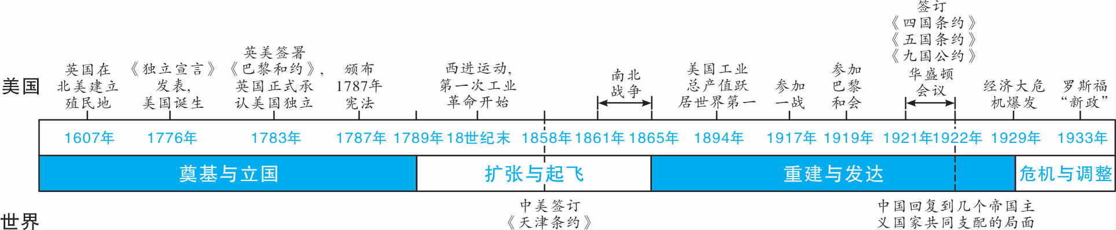
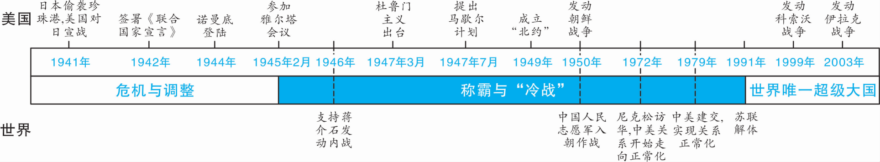
1
时空观念 ——以美国历史为例

Slide 15
2
厘清重大历史发展线索
（一）中国古代史
1．史前时期（约前2070年以前）
2．夏商西周时期（约前2070年~前771年）
3．春秋战国时期（前770年~前221年）
4．秦汉时期（前221~220年）
5．三国两晋南北朝时期（220~581年）
6．隋唐时期（581~907年）
7．宋元时期（907~1368年）
8．明清时期（1368~1840年鸦片战争前）
中国古代史以传承中华优秀文化和独特文明，以及历代基本特征为核心，注重统一多民族国家的形成与发展过程，同时重视中外交流的发展。（民族关系、对外关系）

Slide 16
2
厘清重大历史发展线索
（二）中国近代史
旧民主主义革命时期（1840~1919年）
1．列强侵华——近代中国的屈辱
2．救亡图存之路——中国近代化历程
新民主主义革命时期（1919~1949年）
1．新民主主义革命兴起时期（1919~1924年）
2．国民大革命时期（1924~1927年）
3．国共十年内战时期（1927~1937年）
4．全面抗日战争时期（1937~1945年）
5．人民解放战争时期（1945~1949年）
中国近代史以中华民族对外反抗帝国主义侵略，对内反对封建专制独裁统治的救亡图存为主线，兼顾现代化因素。

Slide 17
2
厘清重大历史发展线索
（三）中国现代史
1．向社会主义社会的过渡时期
（1949~1956年底）
2．社会主义道路的十年探索时期
（1956~1966年）
3．文化大革命时期（1966~1976年）
4．社会主义现代化建设新时期（1978~今）
（也称为“建设有中国特色的社会主义时期”或“改革开放新时期”）
中国现代史突出反映中国人民在中国共产党的领导下进行社会主义建设的成就和社会主义核心价值观，以及中国国际地位的不断提高。

Slide 18
2
厘清重大历史发展线索
（四）世界近代史
（重点——社会转型期）
1．资本主义的兴起（14~17世纪）
2．早期资产阶级的革命时代（17~18世纪）
3．资本主义制度最终确立（19世纪中期 ）
4．垄断资本主义阶段（19世纪70年代~19世纪末20世纪初）
世界近代史注重揭示资本主义产生和发展历程、马克思主义诞生和殖民地人民对资本主义殖民扩张的反抗，以及资本主义世界市场的不断扩大和世界各国各地区之间联系的不断加强。

Slide 19
2
厘清重大历史发展线索
（五）世界现代史
1．两次世界大战
2．两次世界大战之间的世界
3．20世纪世界格局的三次演变
4．二战后世界各类国家的发展
5．当今世界的国际形势
世界现代史注重社会主义、资本主义和第三世界发展历史进程，以及世界日益成为一个密不可分的整体，构成了世界各国既相互依存又相互竞争的复杂局面。

Slide 20
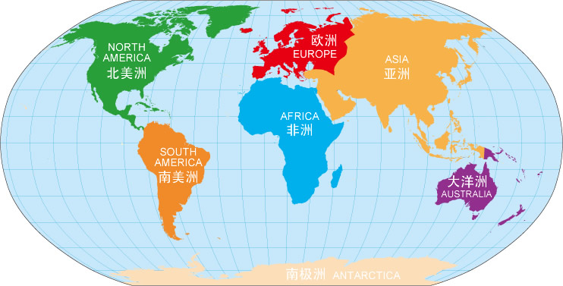





空间定位
——横向发掘单元“主旨内涵”
3
俄国废除农奴制改革
美国南北战争
马克思《共产党宣言》
清朝洋务运动
日本明治维新
主题1：马克思主义成为引领无产阶级革命运动，解放全人类的指导思想。
主题2：资本主义制度的确立成为当时世界历史发展的趋势。
主题3：世界历史近代化的多样性，革命或改革推动历史进步的重要因素。

Slide 21
素养3：史料实证
概念界定：史料实证是指对获取的史料进行辨析，并运用可信的史料努力重现历史真实的态度与方法。
、

Slide 22
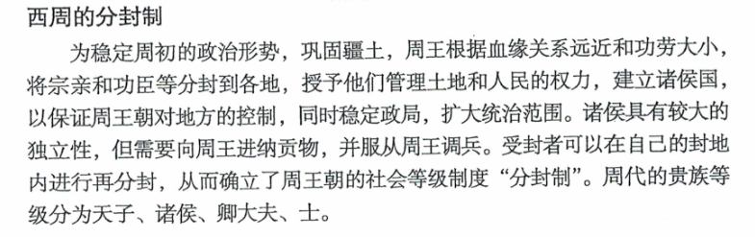
封哪些人
分封的依据
被封者有什么权力
被封者有什么责任

Slide 23
素养4：历史解释
概念界定：历史解释是指以史料为依据，以历史理解为基础，对历史事物进行理性分析和客观评判的态度、能力与方法。

Slide 24
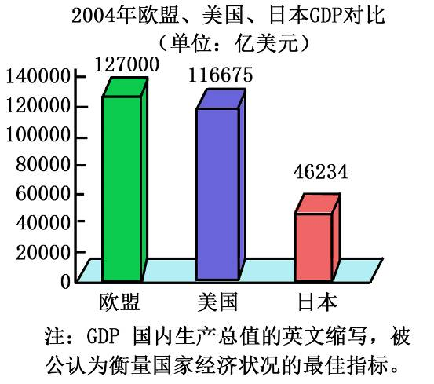
信息：欧盟的GDP超过美国、日本。
原因：欧盟成员国之间资源共享、优势互补、有利于经济的发展。

Slide 25
素养5：家国情怀
概念界定：家国情怀是学习和探究历史应具有的社会责任与人文追求。
内涵阐释：学习和探究历史应具有价值关怀，要充满人文情怀并关注现实问题，以服务于国家强盛、民族自强和人类社会的进步为使命。

Slide 26
03
试题类型

Slide 27
从设问角度上看：
四大老题型：比较异同、原因分析、影响分析、历史认识或观点
新问法：价值；职能；功能；地位；态度；意图；性质；评价；贡献；反应 ；评析；理解；观点看法；观点说明；关系

Slide 28
设问词的含义分为十类试题
（1）原因类：为什么？背景？条件？因素？目的？
（2）经过内容类：怎样？如何？历程？内容？经过？措施？表现？史实？
（3）结果类：意义？影响？评价？功绩？作用？价值？结果？贡献？
（4）变化趋势类：变化？趋势？
（5）看法观点类：看法？观点？
（6）特点特征类：特点？特征？
（7）启示认识类：感想？借鉴？经验？认识？
（8）关系类：关系？
（9）性质实质类：性质？实质？
（10）比较异同类：异？同？
关注真题、训练、热点

Slide 29
04
逐梦无悔

Slide 30
全力以赴，不负青春
祝2022届考生马到成功，前程似锦

Slide 31

谢
谢
观
赏
陕西省韩城市象山中学杨博

